Slide 1
NLP基础学习
2021.08.03
陈成

Slide 2
Content
Machine Translation&Seq2Seq（cs224n lec8）
Attention&Attention-based models（cs224n lec8，book4.4）
Question Answering(cs224n lec10)
Tips for research(cs224n lec9)

Slide 3
Machine Translation&Seq2Seq

Slide 4
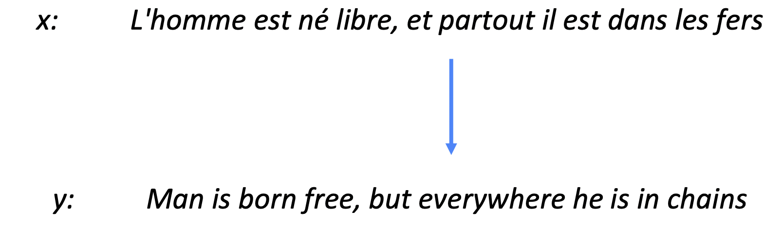
Machine Translation
Machine Translation (MT) is the task of translating a sentence x from one language (the source language) to a sentence y in another language (the target language).
机器翻译就是输入一种语言的句子x，输出对应的另一种语言的句子y

Slide 5
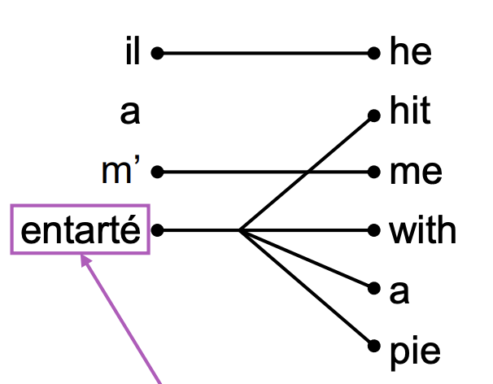
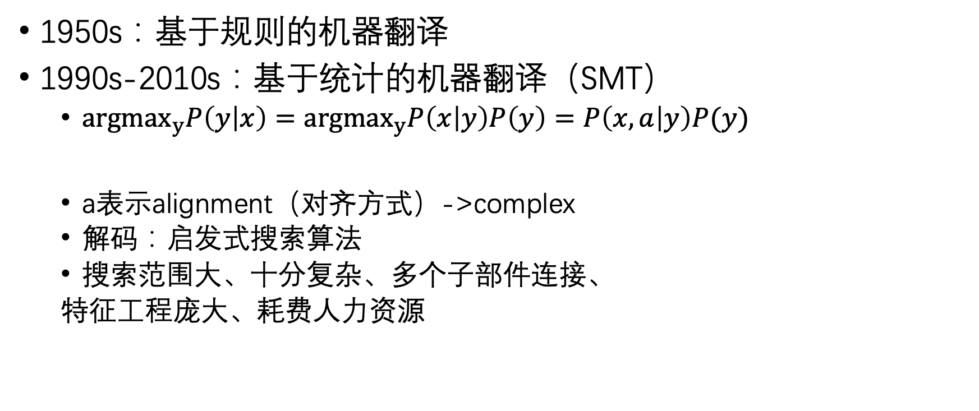
History&Techniques
1950s：基于规则的机器翻译
1990s-2010s：基于统计的机器翻译（SMT）
${argmax}_{y}P\left(y | x\right)=$ ${argmax}_{y}P\left(x | y\right)P\left(y\right)=P\left(x,a | y\right)P(y)$
a表示alignment（对齐方式）->complex
解码：启发式搜索算法
搜索范围大、十分复杂、多个子部件连接、
特征工程庞大、耗费人力资源
翻译模型
语言模型

Slide 6
History&Techniques
2014+：基于神经网络的机器翻译（NMT）
使用单一神经网络进行机器翻译
神经网络结构：Sequence-to-Sequence（Seq2Seq）

Slide 7
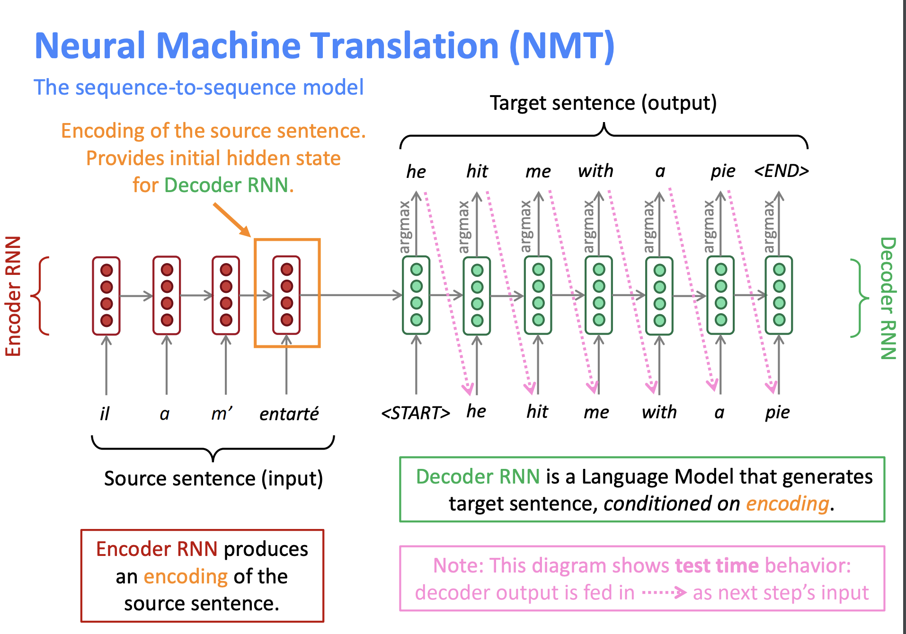
Seq2Seq

Slide 8
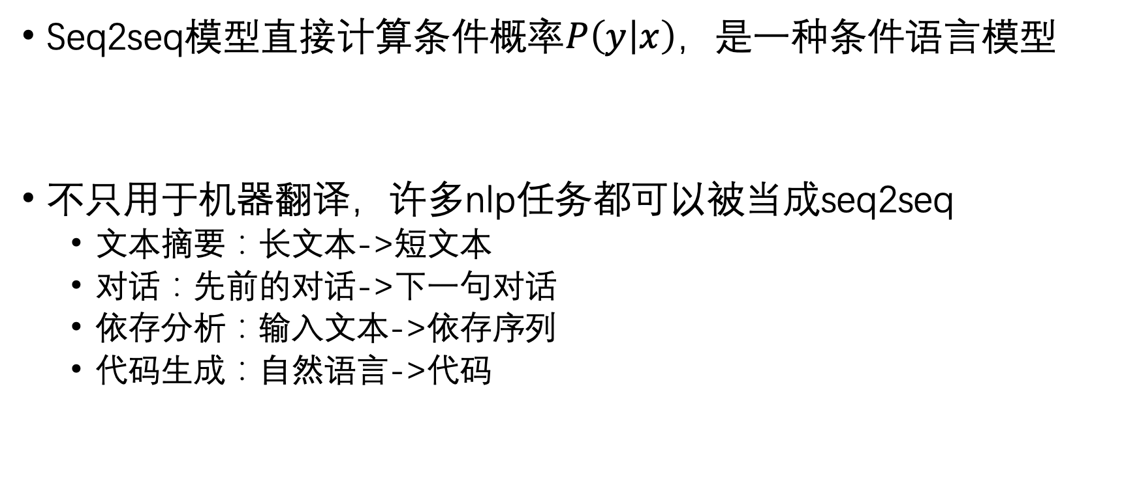
Seq2Seq
Seq2seq模型直接计算条件概率$P\left(y | x\right)$，是一种条件语言模型
不只用于机器翻译，许多nlp任务都可以被当成seq2seq
文本摘要：长文本->短文本
对话：先前的对话->下一句对话
依存分析：输入文本->依存序列
代码生成：自然语言->代码

Slide 9
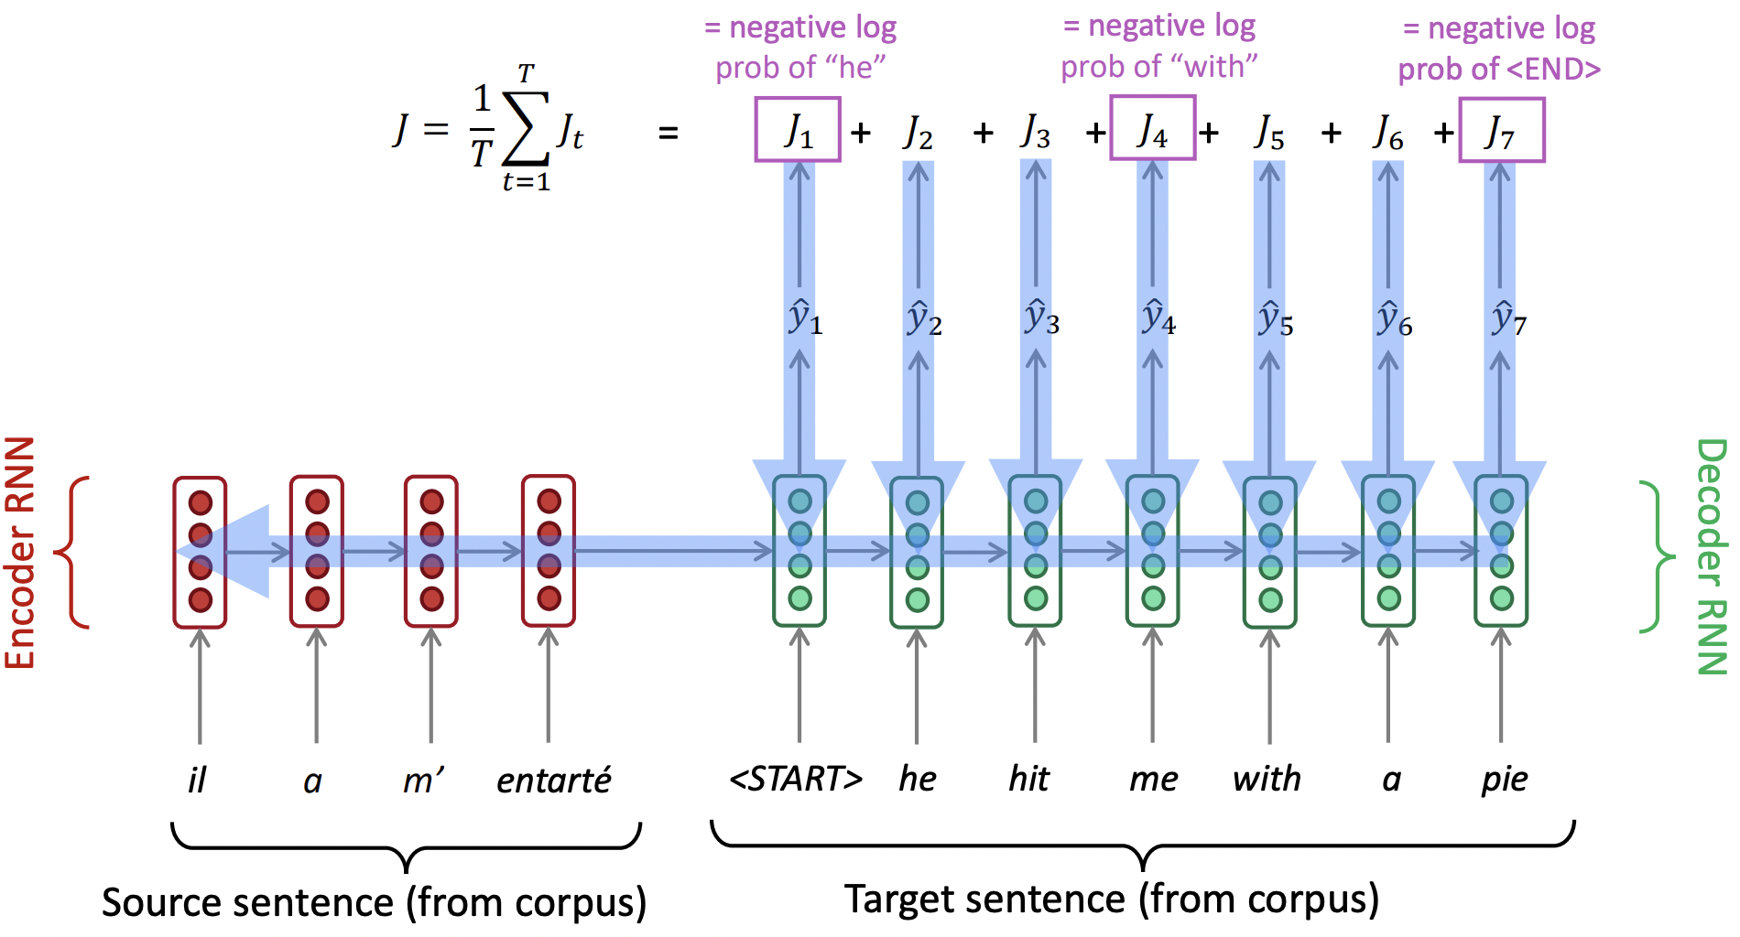
Seq2Seq
EndtoEnd
如何训练
计算真实词和预测分布之间的负log损失并求平均，通过反向传播优化encoder和decoder中的参数

Slide 10
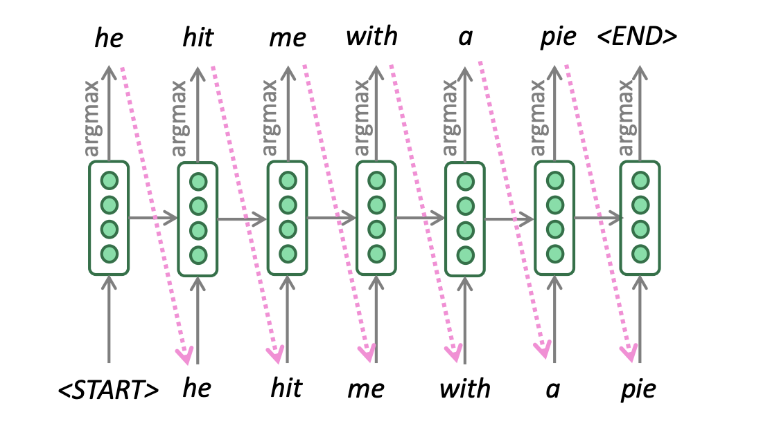
Seq2Seq
预测时需要在解码器部分将序列上一个单词的预测结果当作输入

Slide 11
Seq2Seq
Decode Algorithms：
Greedy decoding：无法回头，不一定能得到整个序列的最优解
Exhaustive decoding：计算成本昂贵
Beam search decoding：在解码过程中，每一步只保留前k个概率最高的

Slide 12
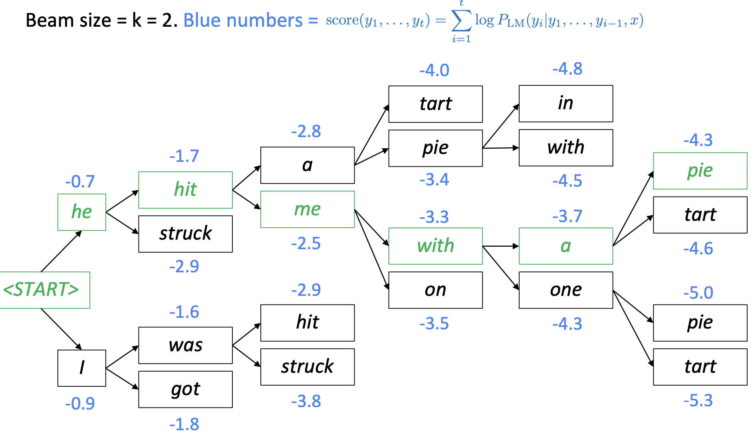
Beam Search

Slide 13
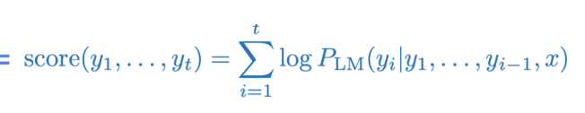
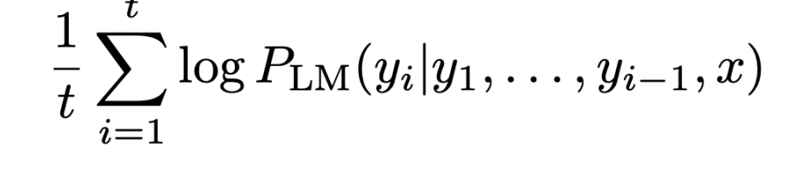
Beam Search
在beam search中一个分支生成了<END>,就停止这个分支
什么时候停止beam search呢？
1、生成了一定数量的<END>
2、达到了最大句子长度
问题：当句子长度不同时，负对数的累加会导致越长的句子值越低
由于原负对数为线性累加的形式，所以采用直接除以句子长度的方式进行归一化

Slide 14
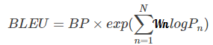
BLUE(Bilingual Evaluation Understudy)
BLUE将机器翻译和一个或多个人工翻译比较，计算基于n-gram的相似度分数，并对过短的句子加以惩罚。
BLUE有用但不完美

Slide 15
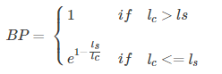
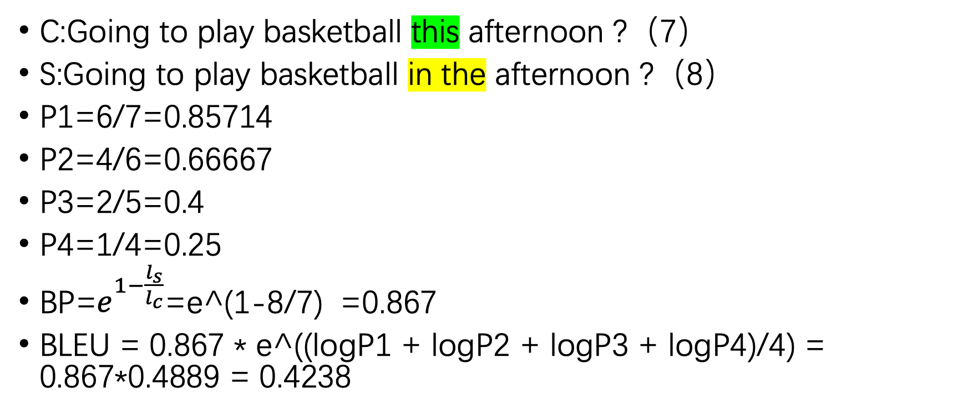
C:Going to play basketball this afternoon ?（7）
S:Going to play basketball in the afternoon ?（8）
P1=6/7=0.85714
P2=4/6=0.66667
P3=2/5=0.4
P4=1/4=0.25
BP=$e^{1−\frac{l_{s}}{l_{c}}}$=e^(1-8/7) =0.867
BLEU = 0.867 * e^((logP1 + logP2 + logP3 + logP4)/4) = 0.867*0.4889 = 0.4238

Slide 16
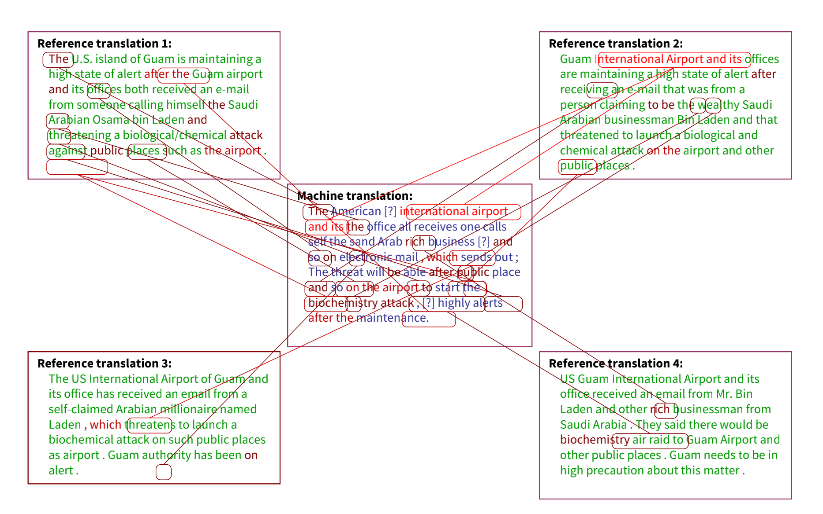
首先统计译文里每个词出现的次数，然后统计每个词在参考译文中出现的次数，选择多个参考译文中的最大值Max，再选择候选译文和Max两个的最小值。

Slide 17
NMT小结
优点：
更好的效果：
更流利
更好的利用了上下文
更好的利用了词汇之间的相似度
更简单：
只由一个单独的神经网络构成，可以直接End-to-End地优化
更少的人力成本：
不需要特征工程
每种语言对处理方式基本一致
缺点：
更差的解释性：
深度神经网络解释性差，难以debug
更难控制：
难以将特定的规则运用其中

Slide 18
Attention&Attention-based models

Slide 19
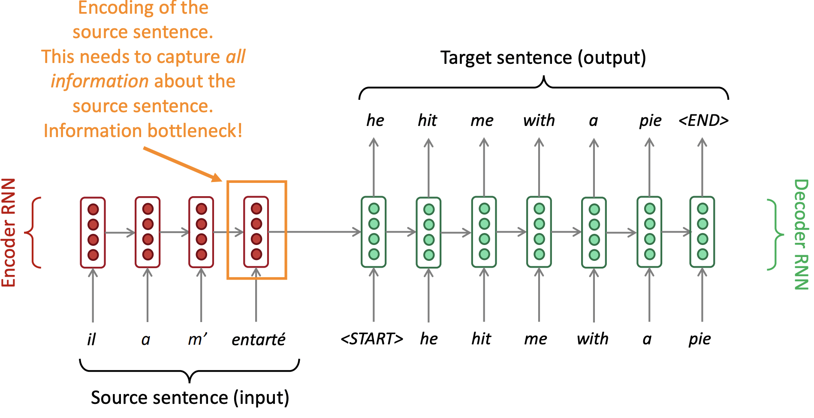
Attention
Seq2Seq模型的问题：
编码器的最后隐状
态需要捕获源句子
的所有信息。

Slide 20
Attention
解决Seq2Seq模型记忆长序列能力不足的问题
生成一个目标语言单词的时候，
不光考虑前一个时刻的状态和已经生成的单词
还考虑当前要生成的单词和源语言句子中的哪些单词更相关
这种做法就叫做注意力机制（Attention mechanism）

Slide 21
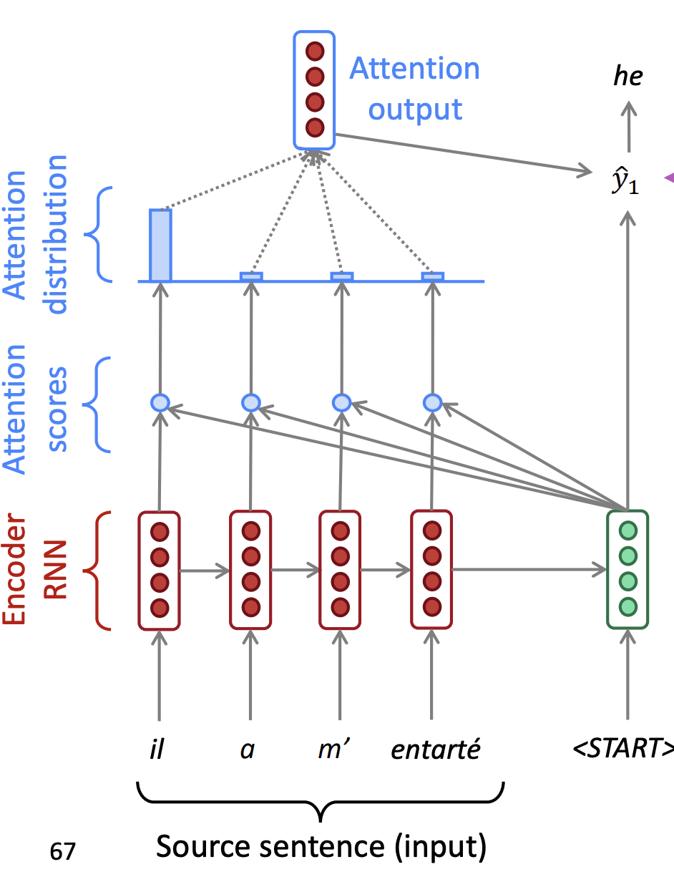
1、将原序列中每一时刻的状态和目标序列前一时刻的状态做点积（或其他attention函数）
2、通过一个softmax层计算注意力权重的分布
3、用注意力权重分布计算encoder隐状态加权平均作为Attention的输出
4、将attention输出和解码器隐状态拼接用来预测y
Softmax

Slide 22
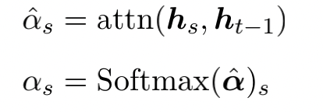
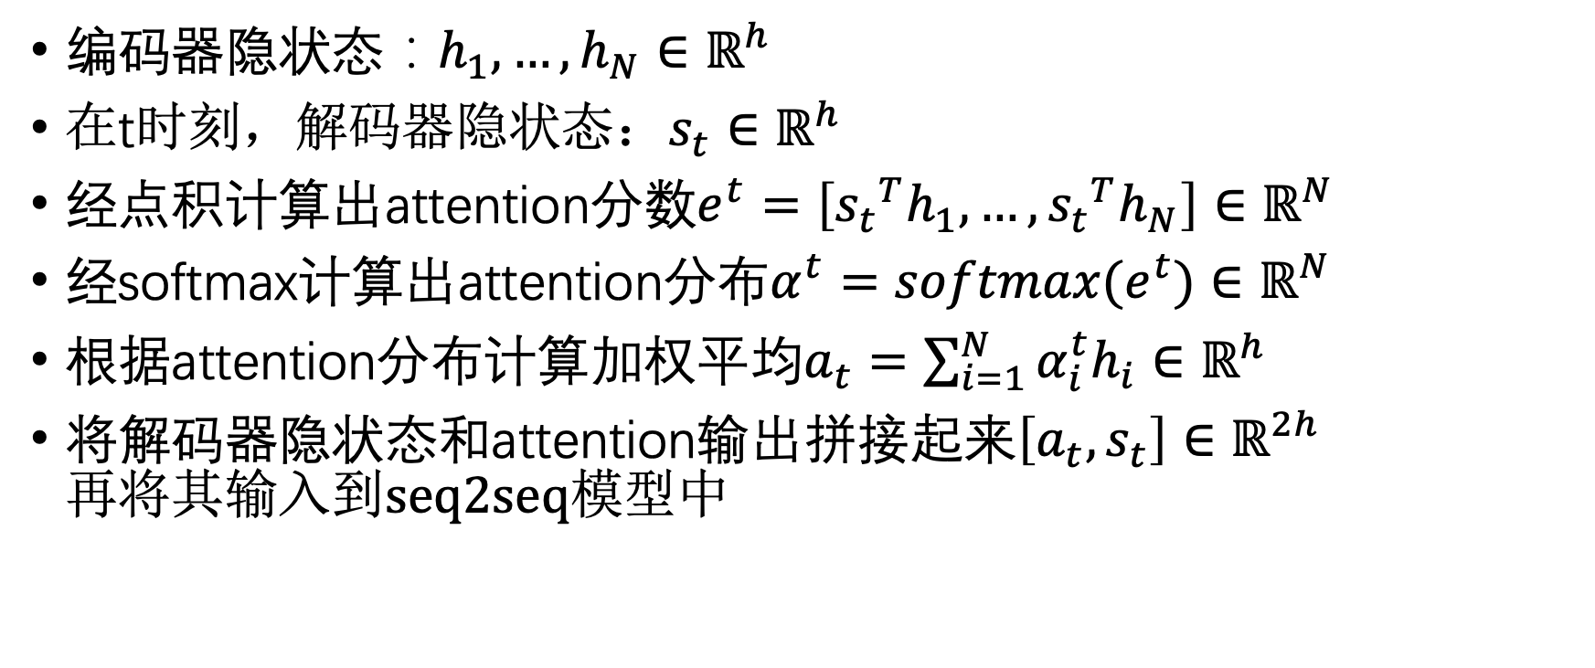
Attention in equations
编码器隐状态：$h_{1},…,h_{N}∈ℝ^{h}$
在t时刻，解码器隐状态：$s_{t}∈ℝ^{h}$
经点积计算出attention分数$e^{t}=\left[{s_{t}}^{T}h_{1},…,{s_{t}}^{T}h_{N}\right]∈ℝ^{N}$
经softmax计算出attention分布$α^{t}=softmax(e^{t})∈ℝ^{N}$
根据attention分布计算加权平均$a_{t}=\sum_{i=1}^{N}{α_{i}^{t}h_{i}}∈ℝ^{h}$
将解码器隐状态和attention输出拼接起来$\left[a_{t},s_{t}\right]∈ℝ^{2h}再将其输入到seq2seq模型中$

Slide 23
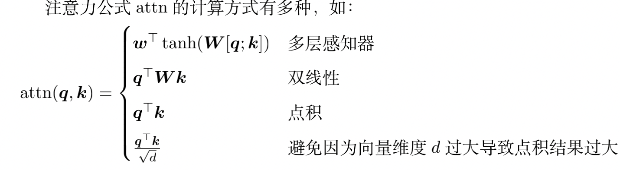
Other Attentions
注意力的更一般定义：
给定values向量集合和一个query向量，根据query计算出来的values的加权平均叫做attention
注意力的本质：
根据query来选择性的获取values中的信息

Slide 24
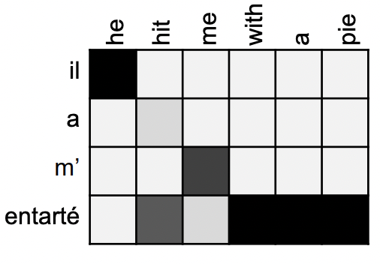
Attention优点
显著提升NMT的效果
解决了seq2seq中仅用编码器最后一个隐状态代表整个序列导致的瓶颈问题
帮助解决梯度消失问题（shortcut）
提供可解释性，如alignment

Slide 25
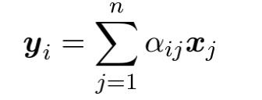
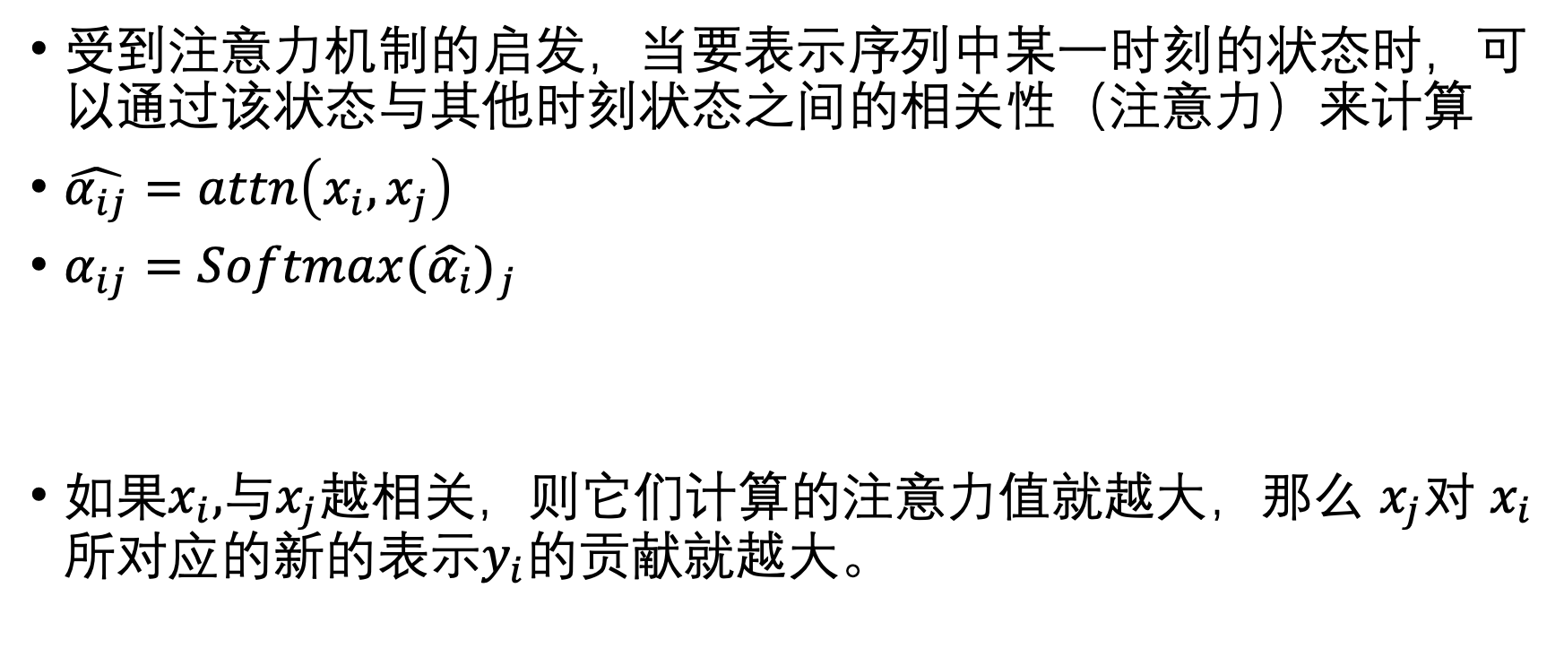
Self-Attention
受到注意力机制的启发，当要表示序列中某一时刻的状态时，可以通过该状态与其他时刻状态之间的相关性（注意力）来计算
$\hat{α_{ij}}=attn\left(x_{i},x_{j}\right)$
$α_{ij}={Softmax(\hat{α_{i}})}_{j}$
如果$x_{i},$与$x_{j}$越相关，则它们计算的注意力值就越大，那么 $x_{j}$对 $x_{i}$所对应的新的表示$y_{i}$的贡献就越大。

Slide 26
Self-Attention的优势
任意两个单词间距离均为1，直接计算两个距离较远的词之间的关系。
相比RNN，彻底解决了长序列的记忆问题，而不是像LSTM/GRU治标不治本。
基于自注意力机制的自注意力模型已经逐步取代循环神经网络，成为自然语言处理的标准模型。

Slide 27
Transformer
Self-Attention存在的问题：
所有输入之间距离均为1，没有考虑位置信息
输入x承担了三种角色，即计算注意力权重时的两个向量以及被加权的向量，导致其不容易学习；
只在两两之间，无法建模多个输入单词之间的复杂关系
自注意力计算结果互斥，无法同时关注多个输入。

Slide 28
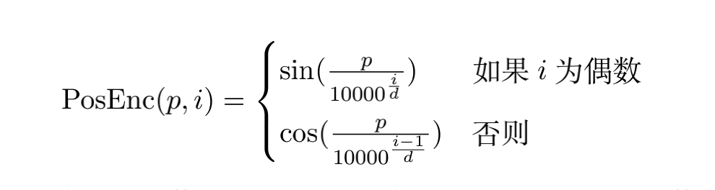
Transformer
融入位置信息->解决两个句子只要包含的词相同，即使顺序不同，它们的表示也完全相同
位置嵌入：其中位置嵌入与词嵌入类似，即为序列中每个绝对位置赋予一个连续、低维、稠密的向量表示
位置编码：

Slide 29
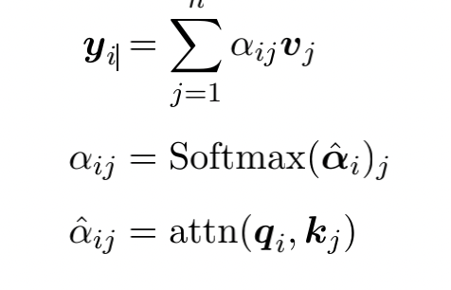
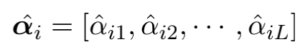
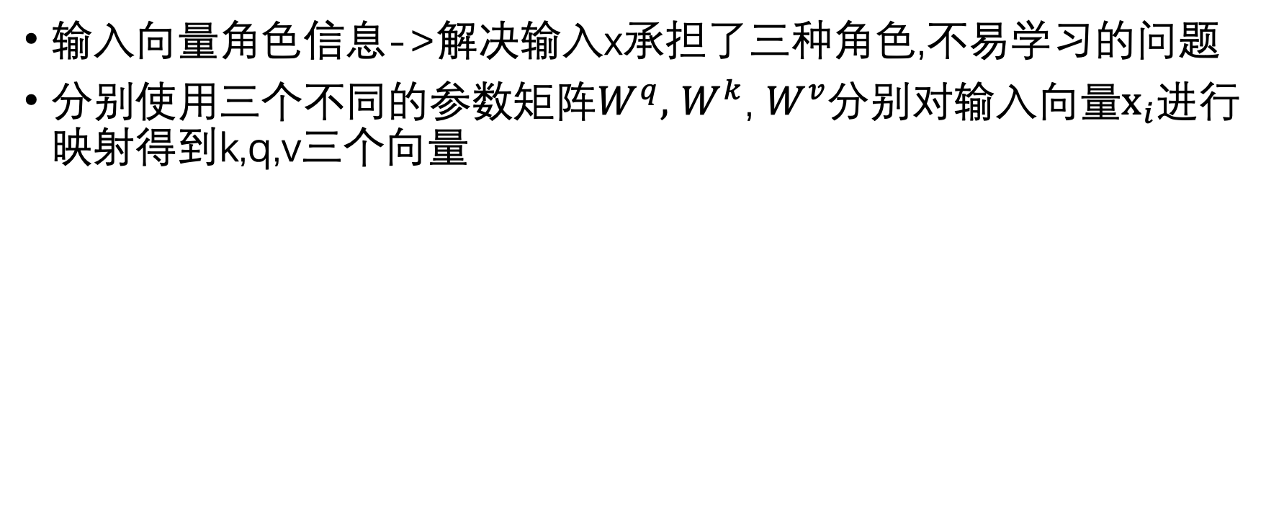
Transformer
输入向量角色信息->解决输入x承担了三种角色,不易学习的问题
分别使用三个不同的参数矩阵$W^{q},$ $W^{k}$, $W^{v}$分别对输入向量$x_{i}$进行映射得到k,q,v三个向量

Slide 30
Transformer
自注意力 ->解决无法建模多个输入单词之间的复杂关系
通过堆叠多层自注意力模型来实现
为了增强模型的表示能力，往往在每层自注意力计算之后，增加一个非线性的多层感知器模型（MLP）
添加层归一化（Layer Normalization）、残差连接（Residual Connections）等深度学习的训练技巧
综合了以上这些构成了一个Transformer层

Slide 31
Transformer
自注意力结果之间是互斥的：经归一化后的自注意力，即使一个输入和多个其他的输入相关，也无法同时为这些输入都赋予较大的注意力值->采用多组自注意力模型
方法：设置多组映射矩阵，将产生的多个输出向量进行拼接。为了将输出结果作为下一组的输入，还需要将拼接后的输出向量再经过线性层映射回d维向量。
这种模型叫做多头自注意力模型

Slide 32
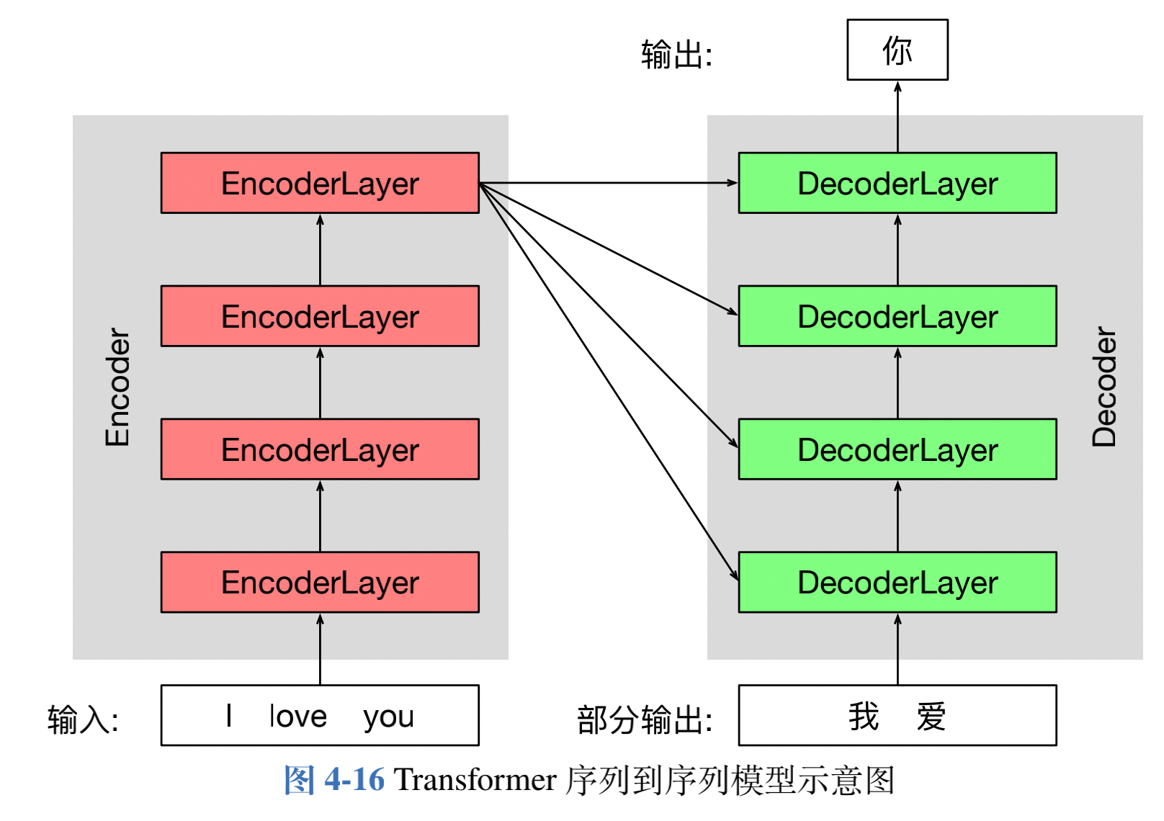
基于 Transformer 的Seq2Seq模型
Transformer模型既能很好的对序列进行编码，又能很容易的实线解码功能
将编码部分的最后一层
作为解码各层的输入，并将
已生成序列输入到解码第一
层

Slide 33
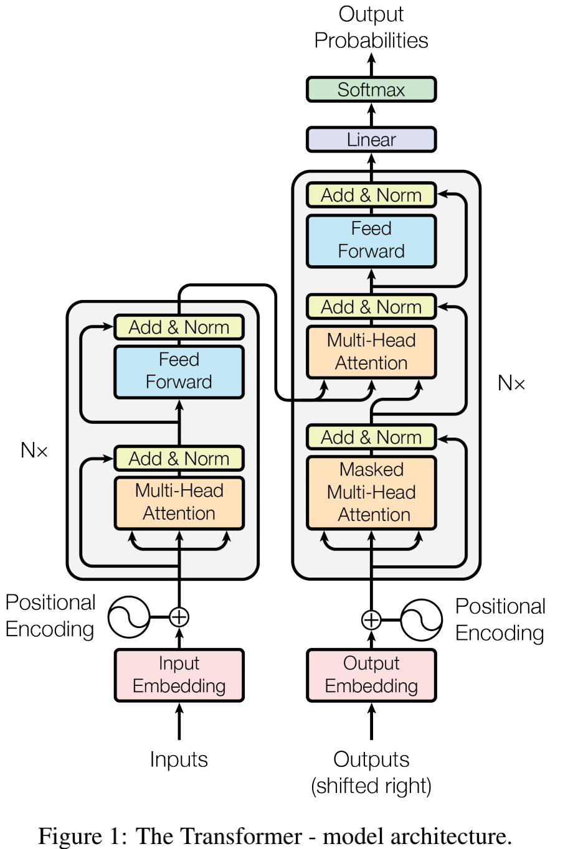

Slide 34
Transformer 模型的优缺点
优点：
直接建模输入序列单元之间更长距离的依赖关系->对于长序列建模的能力更强
可以并行计算->更高效的训练速度
缺点：
参数量过于庞大（角色映射矩阵，多层和多头、多层感知器）->非常不容易训练
为了降低模型的训练难度->基于大规模数据的预训练模型

Slide 35
Question Answering

Slide 36
Question-Answering
Motivation:
当我们搜索时，面对大量且大规模文本时，更希望得到我们提问所对应的信息，而不是无关文章和包括无关信息的全篇文章
所以问答可以分解成两部分：
找到可能包含答案的文章（文本）->Information Retrieval/Web Search
在文章（文本）中找到问题对应的答案->Reading Comprehension（NLP）

Slide 37
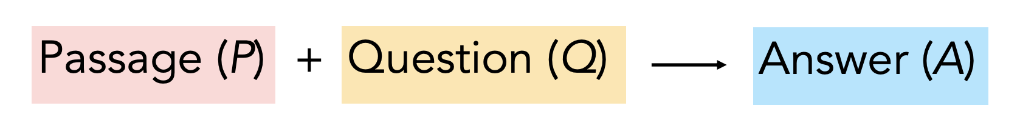
Task Definition
Machine Comprehension
机器理解一篇文章指的是对于任何一个有关于该文章的问题，机器回答的字符串可以被很多母语人士所认同，且不包含和问题无关的内容。

Slide 38
SQuAD
Stanford Question Answering Dataset
100k个数据
答案必须是文章的某个区间（提取式的问答）

Slide 39
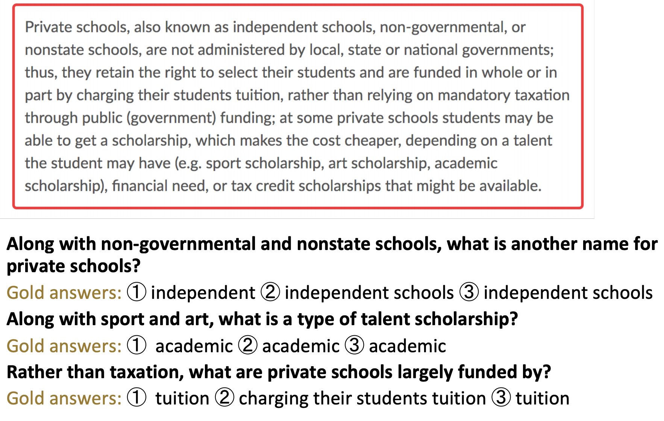
SQuAD1.1
三个gold answers
Metrics
Exact Match：你是否命中了
三个答案的1/0准确率
F1（更可靠）
都忽略了标点符号和冠词影响

Slide 40
SQuAD2.0
1/3的训练集数据没有答案，1/2的开发和测试集数据没有答案
对没有答案的问题只有预测为NoAnswer才为正确
Limitations：
只有span-based的答案，没有yes/no，数数，隐含原因等
在看着文章的时候构建的问题，和实际应用场景不符
除了共指，几乎没有任何多事实/句子推理

Slide 41
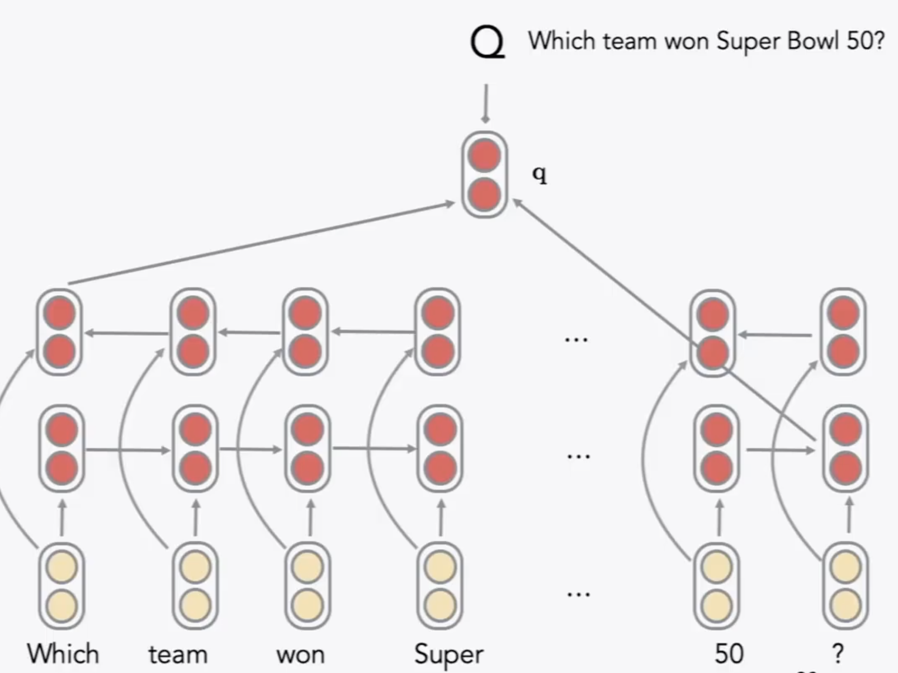
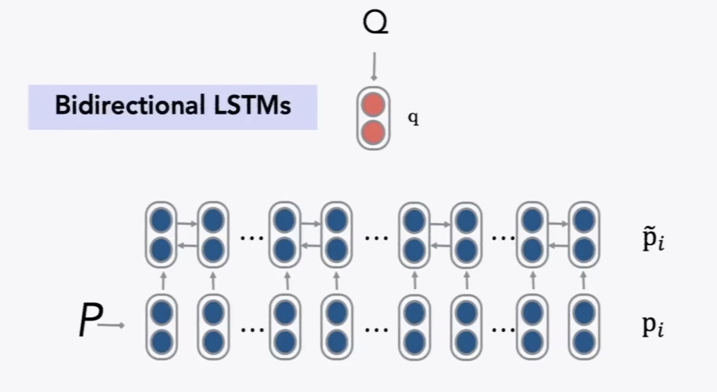
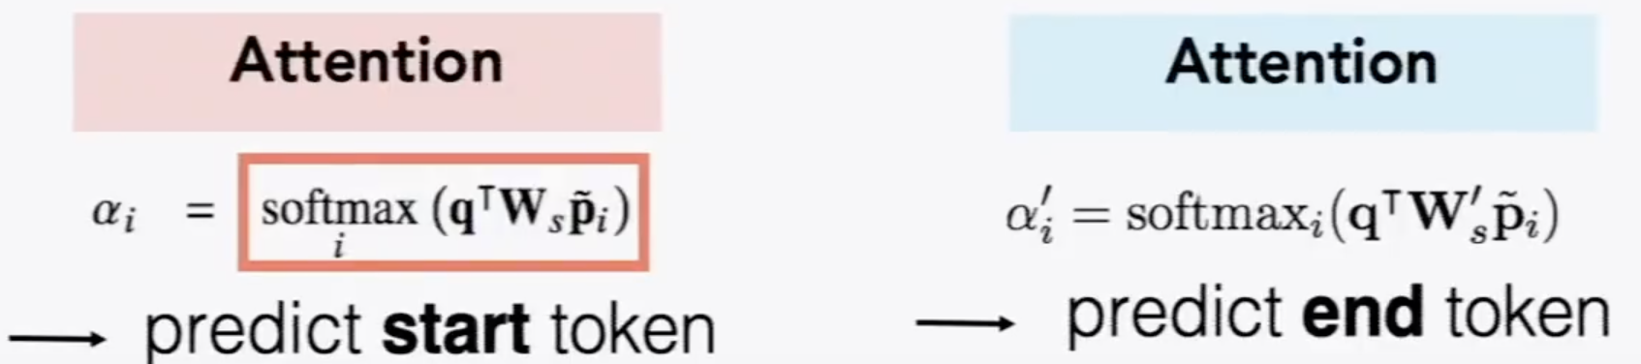
Stanford Attentive Reader
用bilstm对问题和文章进行表示，计算Q和P之间的attention

Slide 42
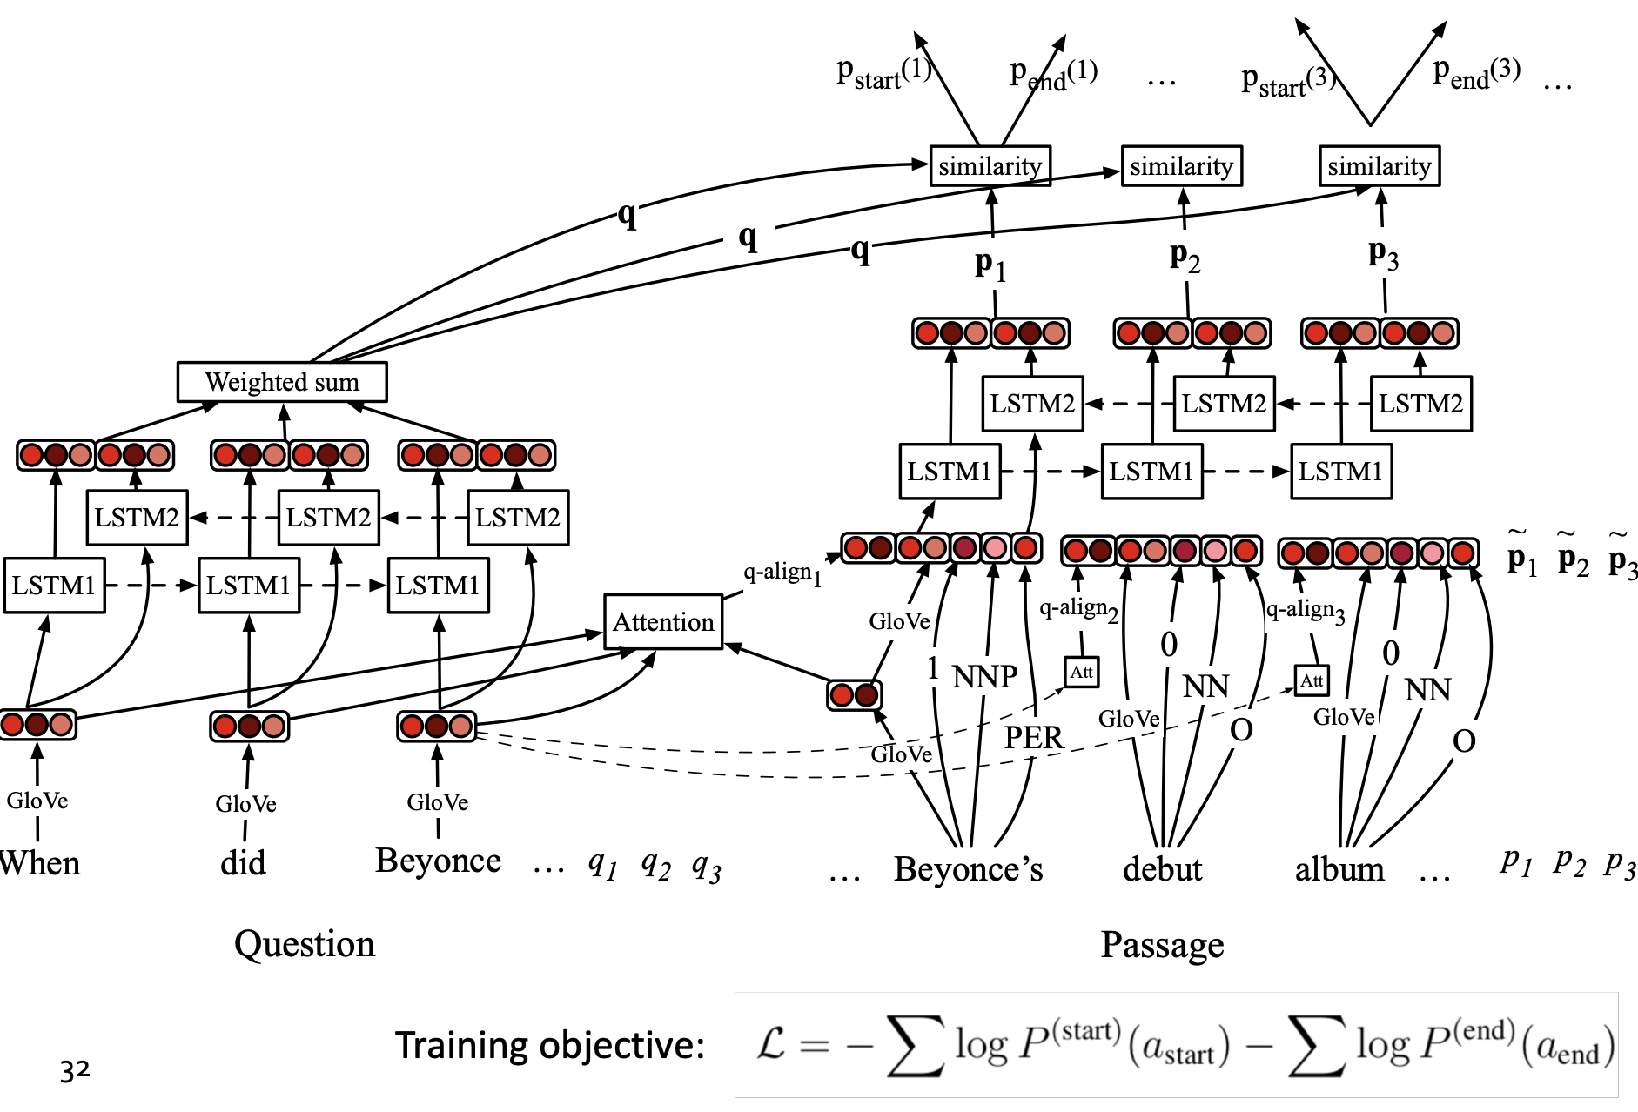
Stanford Attentive Reader++

Slide 43
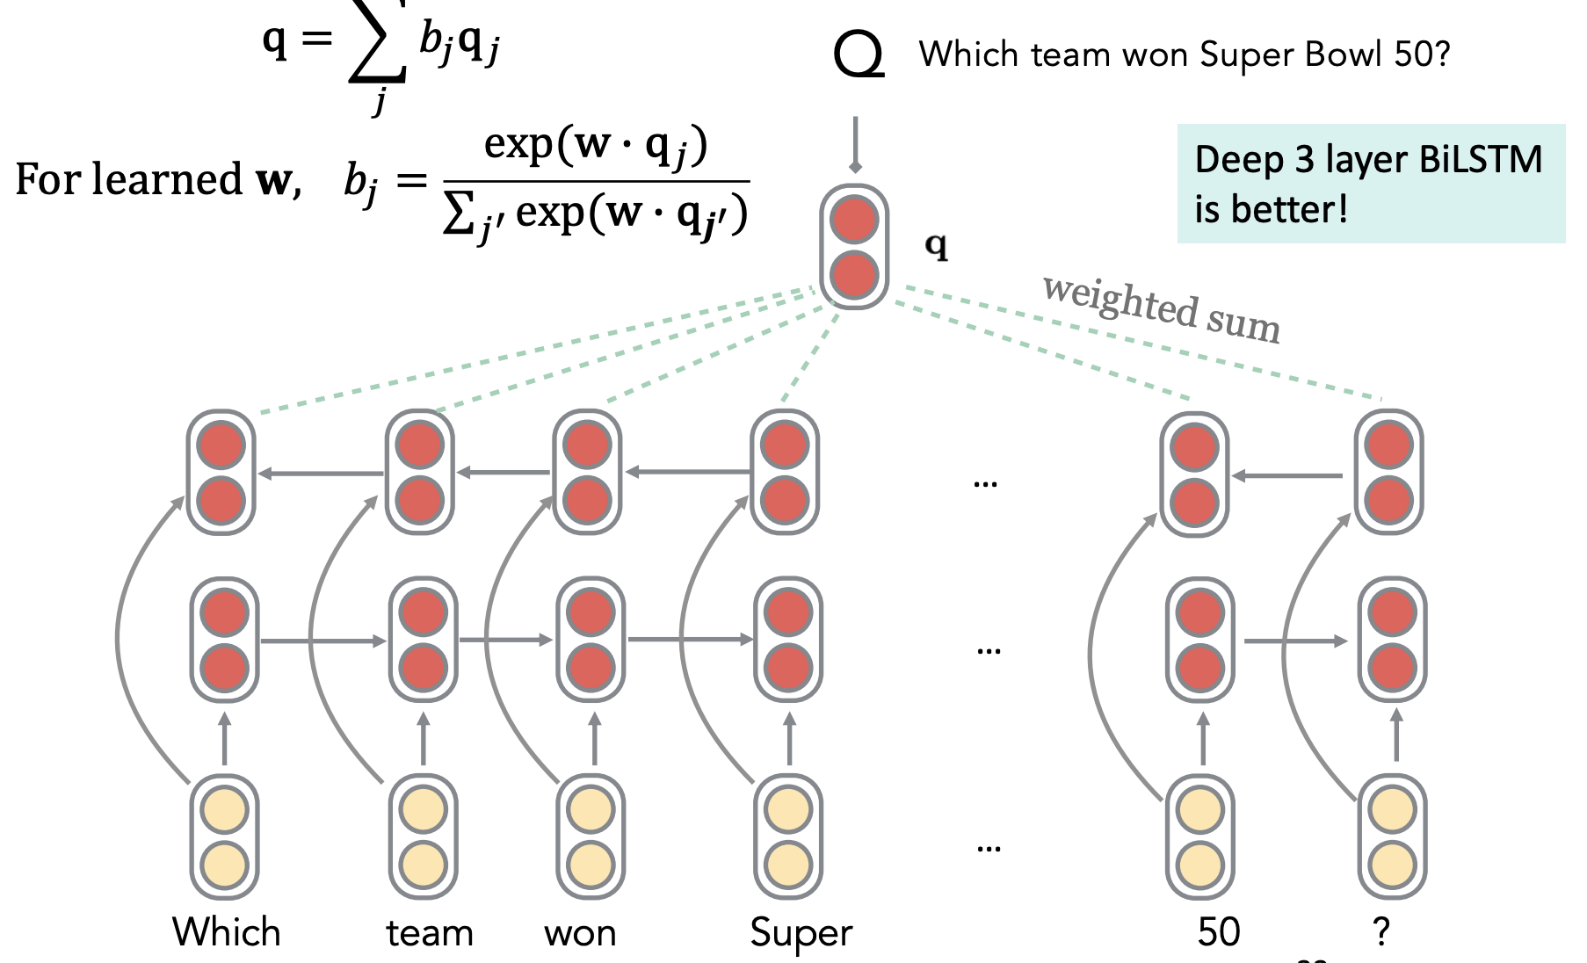
Stanford Attentive Reader++
1、使用所有隐状态的加权（可学习）求和
2、三层LSTM更好

Slide 44
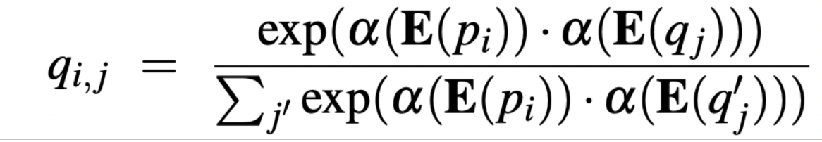
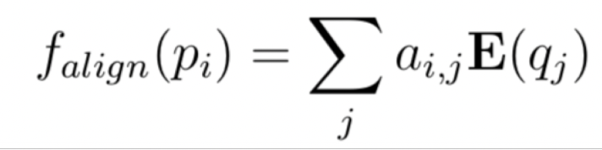
Stanford Attentive Reader++
3、输入文章词向量表示：
（1）GloVe（300d）
（2）词性或命名实体标签，独热向量
（3）词频向量
（4）文章中某个词是否出现在问题中（exact，uncased，lemma）
（5）文章中词和问题中词的相似度

Slide 45
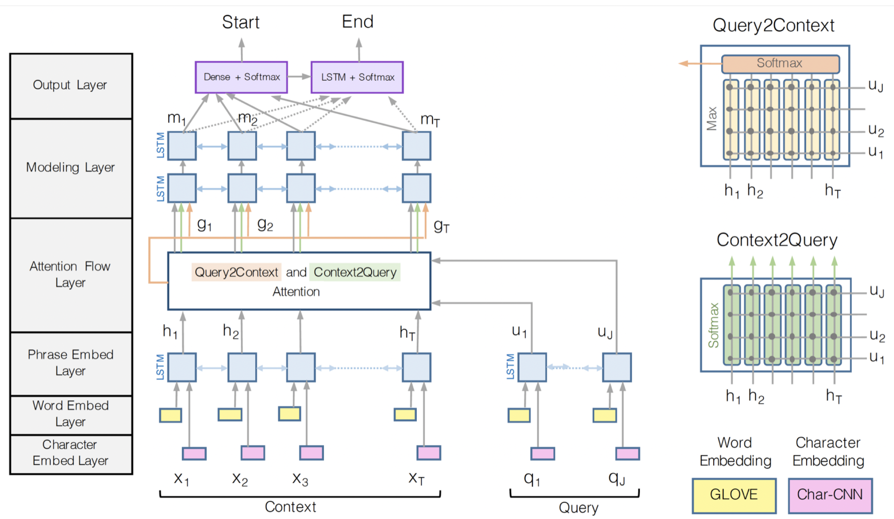
BiDAF:Bi-Directional Attention Flow for Machine Comprehension

Slide 46
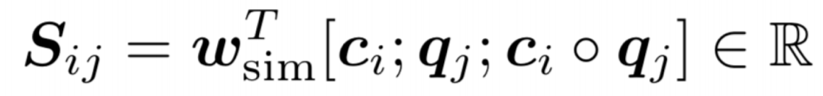
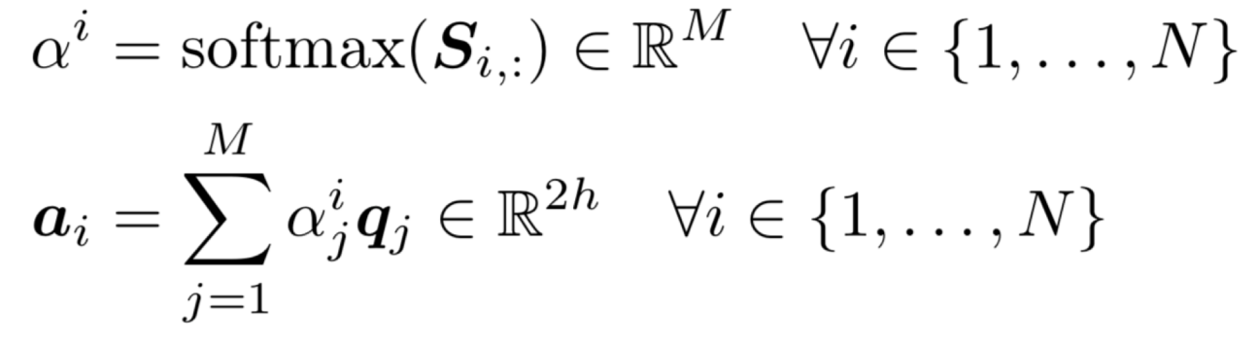
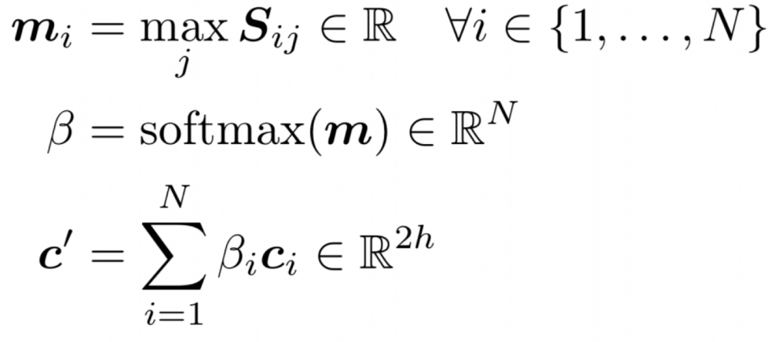
BiDAF:Bi-Directional Attention Flow for Machine Comprehension
attention应该双向流动context to the question and from the question to the context
首先计算相似度矩阵
Context-to-Question (C2Q) attention
Question-to-Context (Q2C) attention:
output

Slide 47
More advanced architectures
2016-2018年很多使用attention的复杂模型得到了更高的分数
Dynamic Coattention Networks for Question Answering(Under review as a conference paper at ICLR 2017 Caiming Xiong, Victor Zhong, Richard Socher ICLR 2017)
FusionNet (Huang, Zhu, Shen, Chen 2017)

Slide 48
ELMo&BERT preview
在Language Model中学习得到词的表示
大规模预训练模型ELMo和BERT
2018年以后BERT屠榜

Slide 49
Tips for research

Slide 50
Tips for project
一个完整的NLP科研项目应该有
适合的数据集
合理的NLP任务
自动化的评估指标

Slide 51
Finding existing research
How to find an interesting place to start?
ACL anthology--http://www.aclweb.org/anthology/
查看主要NLP或机器学习领域的会议的网站
Arxiv.org
look for an interesting problem in the world
如果你想在某方面打败SoTA，https://paperswithcode.com/sota
一些学术搜索引擎
– http://arxiv.org/
– http://scholar.google.com
– http://dl.acm.org/
– http://aclasb.dfki.de/

Slide 52
Finding datasets
自己收集数据集
无监督数据
自己标注一些数据，或找一些很容易获得标注数据的网站
当你提出一个全新的领域或任务时，没有对应数据
使用公司实际项目中的数据
不是很容易获取
有噪音，不规整
使用现存的，已经在先前的研究工作中使用的数据（mostly）
方便易获取
便于直接和前人工作进行比较（baseline）

Slide 53
Finding datasets
如何找到公开数据集
https://nlpprogress.com/ （datasets and SotA）
https://machinelearningmastery.com/datasets-natural-language-processing/ (一些NLP任务的常用标准数据集)
https://github.com/niderhoff/nlp-datasets （字母表顺序排的一些公开领域数据集）
https://en.wikipedia.org/wiki/List_of_datasets_for_machine_learning_ research#Text_data （Wikipedia一个机器学习文本数据集列表）
https://www.kaggle.com/datasets（kaggle上的一些小数据集）
https://datahub.io/collections （datahub）
http://research.microsoft.com/en-US/projects/data-science-initiative/ datasets.aspx （微软）
http://kevinchai.net/datasets
http://statmt.org（机器翻译）
https://universaldependencies.org（多语言语法（dependency）语料）

Slide 54
In your project
确立目标
清楚的定义任务：任务的输入、输出；
使用什么数据集：数据集与定义的输入输出格式是否一致，需要做何修改
评估指标：定义明确的任务相关的评价指标，使用常见指标还是自己定义
预期目标：确立baseline后，期望高于baseline多少指标；对理论分析类工作，明确需要什么实验支持你的假设。

Slide 55
In your project
处理数据
StanfordNLP：https://stanfordnlp.github.io/stanfordnlp/
NLTK： http://nltk.org/
spaCy：https://spacy.io/
LTP：http://ltp.ai/

Slide 56
In your project
数据集划分（主要防止过拟合）
Training data：能且只能用训练集优化模型参数
Develpoment data:
在开发集上计算metric，从多个模型中选择表现最好的模型（选择seed）
决定什么时候终止训练（选择step/epoch）
每个epoch（或n steps）在dev上计算一下metric，如果连续M轮表现逐渐变差就停止训练
每个epoch（或n steps）都保存模型并计算dev上的metric，保存dev上表现最好的模型的checkpoint
Test data：
将dev集上表现最好的模型用测试集预测并计算metric，作为最终结果
为什么不只用dev的最好结果，或者为什么不在test直接选择模型

Slide 57
In your project
Baseline：
经过大量调研决定打败的一个sota
该领域比较经典的方法
有比较才能体现你的方法的优势，baseline越强，显得ours越强！

Slide 58
In your project
Debug神经网络：
神经网络可解释性差，参数量大，难以debug
首先在小数据集（toy dataset）上训练多轮，用来进行合理性检查和debug，如果模型在不添加正则化、dropout等方法时无法overfit数据集说明实现有问题
超参数的选择很重要，根据模型在dev集合上的表现来选择超参数，在确定一个合理的超参数之后，可以选择（0.1，0.3，1，3，10或0.1，0.5，1，5，10）这样的倍率进行尝试
神经网络表现能力强，易于overfit，dropout、weight_decay等正则化方法，或者根据dev表现early_stop，可以减轻过拟合
进行消融实验可以准确定位是哪一个组件出现了问题
Shuffle datasets 可能会提升SGD的效果

Slide 59
Other tips
– A Twitter thread on most common neural net mistakes (June 2018): https://twitter.com/karpathy/status/1013244313327681536
– Deep Learning for NLP Best Practices blog post (July 2017): http://ruder.io/deep-learning-nlp-best-practices/
– Practical Advice for Building Deep Neural Networks (October 2017): https://pcc.cs.byu.edu/2017/10/02/practical-advice-for-building-deep-neural-networks/

Slide 60
Evaluation
选择合适的metric
为方便比较和baseline采用一致的metric
新领域：自定义metric或选择合适的metric
人工评价：
在缺乏有说服力的自动评价指标的领域
和什么比较：
Baseline
前人工作
Ours
分析和定性评价：
解释结果，出现结果的原因

Slide 61
Thanks

